Slide 1

ФИЗИКА – 9 одд
Тема : Електрицитет и магнетизам
Наставни часови предвидени во период од 11.03- 18.03. 2020г
Наставник:
Ана Илијовска
ООУ„Елпида Караманди“ - Битола

Slide 2
Наставни часови предвидени во период од 11.03- 18.03. 2020г
47 | Март 2 недела | Недела 8 | Час 2 | Проучување на отпорот (3)
48 | Март 3 недела |  | Час 1 | Решавање на задачи врзани за струјата и напонот кај струјните кола
49 | Март 3 недела | Недела 9 | Час 2 | Час за повторување за електрицитет

Slide 3
Вежбај, учи и играј
РАБОТЕН ЛИСТ
Тема : ЕЛЕКТРИЦИТЕТ И МАГНЕТИЗАМ
Наставна единица: 47. Проучување на отпорот (3)
Истражување: Како зависи електричниот отпор од должината на жицата- l , напречниот пресек (дебелина) на жицата- S и од видот на материјалот(специфичен електричен отпор -ρ

Slide 4
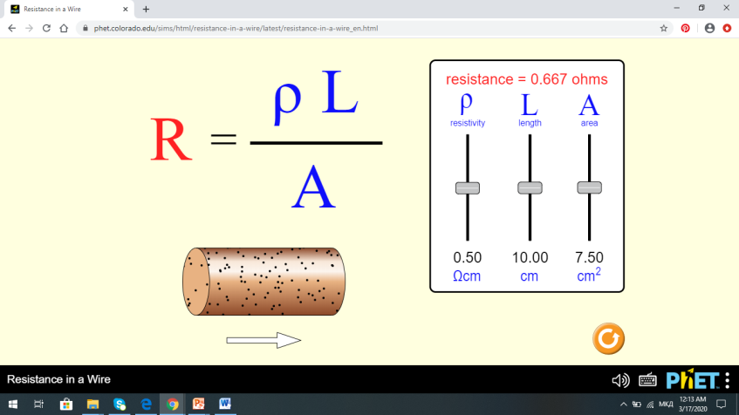
Упатство за работа:
Наврати се на апликацијата за струјните кола од веб- страницата https://phet.colorado.edu/en/simulation/resistance-in-a-wire

Slide 5
Твоја задача е да измериш како ќе се променува електричниот отпор ако ги менуваме(зголемуваме или намалуваме) физичките величини од кои зависи?
Притоа обидисе да направиш фер тестирање!
Тоа значи кога менуваш една од величините другите две да ги чуваш константни(да не се менуваат).
Пример ако ја променуваме должината на жицата- тоа ќе биде независна променлива, а мериме што ќе се случува со електричниот отпор R – тогаш тој ќе биде зависна променлива. Во овој случај нема да ги променуваме специфичниот отпор и дебелината на жицата тие ќе бидат контролни променливи. На сликата L =10cm, R=0,667Ω. Сега зголемувај или намалувај L, и отчитувај R(најгоре бројот со црвено). ρ и А нема да ги менуваме во првиот дел ќе бидат контролни променливи.

Slide 6
Потсети се:(Што е зависна, што независна, а што е контролна променлива?)
Внимавај во оваа апликација дебелината на жицата( напречниот пресек ) е означен со буквата А. Ние на часот го означивме со Ѕ

Slide 7
1. Како зависи електричниот отпор од должината на жицата- l
Што ќе променуваш, а што ќе држиш константно?
Резултатите внесете ги во табела!
(мерење) број | Незвисна променлива (Она што го менуваме) должина на жицата- l | Контролна променлива | Зависна променлива (она што го следиме и мериме) електричен отпор- R
1.
2.
3.
4.

Slide 8
Врз основа на податоците што ги доби со мерење (од табелата што ја потполни) анализирај и донеси заклучок како зависи отпорот од должината на жицата?
Нацртај график за зависноста на R од L ( на х – оска нанеси ја должината, а на у –оска отпорот)
Дали виртуелните мерења се совпаднаа со она што го очекуваше/претпоставуваше?
Дали можеш да направиш проценка:
Што ќе се случи со електричниот отпор ако должината на жицата се зголеми пет пати?
Што ќе се случи со електричниот отпор ако должината на жицата се намали три пати?

Slide 9
2. Како зависи електричниот отпор од напречниот пресек (дебелина) на жицата- S( во апликацијата е означено со А)
Што ќе променуваш, а што ќе држиш константно?
Резултатите внесете ги во табела!
(мерење) број | Незвисна променлива (Она што го менуваме) напречниот пресек (дебелина) на жицата- S | Контролна променлива | Зависна променлива (она што го следиме и мериме) електричен отпор- R
1.
2.
3.
4.

Slide 10
Врз основа на податоците што ги доби со мерење (од табелата што ја потполни) анализирај и донеси заклучок како зависи отпорот од напречниот пресек (дебелина) на жицата- S?
Нацртај график за зависноста на R од L ( на х – оска нанеси ја дебелината, а на у –оска отпорот)
Дали виртуелните мерења се совпаднаа со она што го очекуваше/претпоставуваше?
Дали можеш да направиш проценка:
Што ќе се случи со електричниот отпор ако напречниот пресек (дебелина) на жицата- S се зголеми пет пати?
Што ќе се случи со електричниот отпор ако напречниот пресек (дебелина) на жицата- S се намали три пати?

Slide 11
3. Како зависи електричниот отпор од видот на материјалот(специфичен електричен отпор -ρ
Што ќе променуваш, а што ќе држиш константно?
Резултатите внесете ги во табела!
(мерење) број | Незвисна променлива (Она што го менуваме) видот на материјалот(специфичен електричен отпор -ρ | Контролна променлива | Зависна променлива (она што го следиме и мериме) електричен отпор- R
1.
2.
3.
4.

Slide 12
Врз основа на податоците што ги доби со мерење (од табелата што ја потполни) анализирај и донеси заклучок како зависи отпорот од должината на жицата?
Нацртај график за зависноста на R од L ( на х – оска нанеси ја специфичниот отпор, а на у –оска отпорот)
Дали виртуелните мерења се совпаднаа со она што го очекуваше/претпоставуваше? Дали можеш да направиш проценка
Што ќе се случи со електричниот отпор ако должината на жицата се зголеми пет пати?
Што ќе се случи со електричниот отпор ако должината на жицата се намали три пати?

Slide 13
За крај: Од сите три мерења дефинирај и со математички формули претстави од што и како зависи електричниот отпор?
Сите три дела од истражувањето уредно спои ги во една целина!
Ги очекувам вашите извештаи од виртуелната вежба

Slide 14
Тема : ЕЛЕКТРИЦИТЕТ И МАГНЕТИЗАМ
Наставна единица: 48. Решавање на задачи врзани за струјата и напонот кај струјните кола

Slide 15
27 | – 30 | 22 - 26 | 15 - 21 | 9 - 14 | 0 - 8
( 5 ) |  | ( 4 ) | ( 3 ) | ( 2 ) | ( 1 )

Slide 17
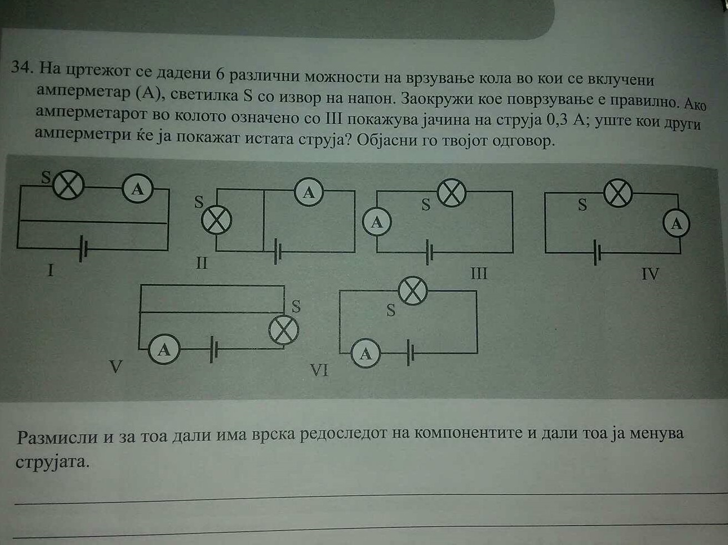

Slide 18
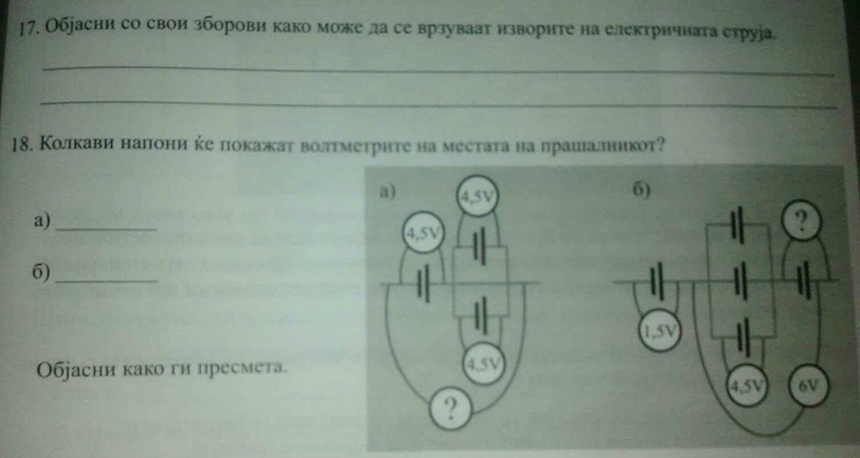

Slide 19
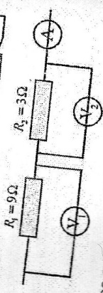
Што ќе покажува амперметарот А, а што волтметарот V₂, во дадената шема на цртежот ако волтметарот V₁ покажува напон од V₁= 36V?

Slide 20
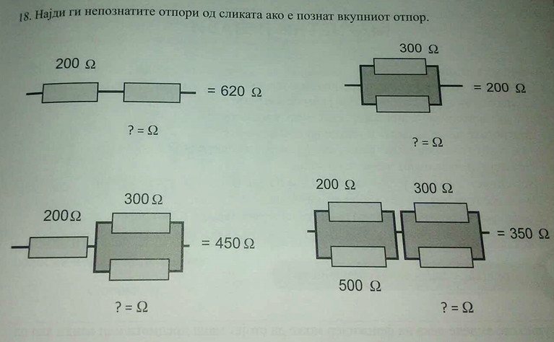

Slide 21
Тема : ЕЛЕКТРИЦИТЕТ И МАГНЕТИЗАМ
Наставна единица: 49. Час за повторување за електрицитет

Slide 22

Опиши ја појавата на сликата! Како косата на детето станала негативно наелектризирана? Дали во косата има позитивно наелектризирани честички?

Slide 23
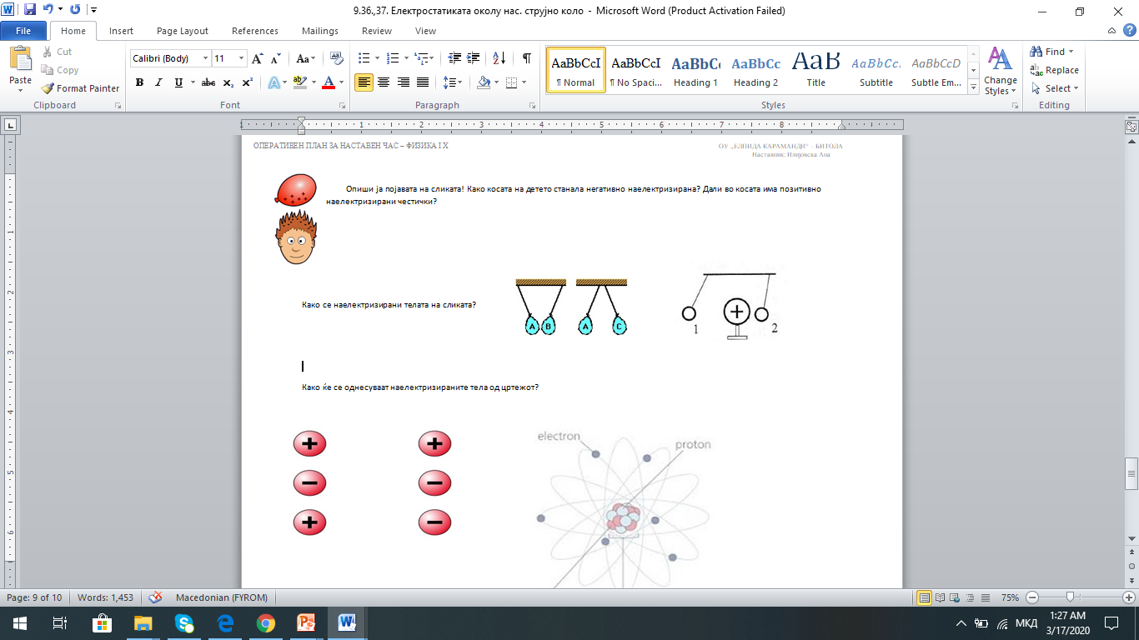
Како ќе се однесуваат наелектризираните тела од цртежот?

Slide 24
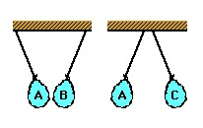
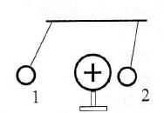
Како се наелектризирани телата на сликите?

Slide 25
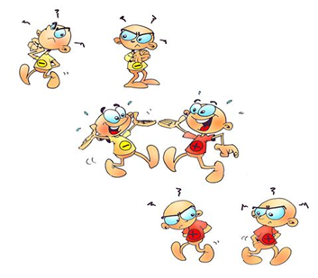
Да повториме
Како еден предмет станува негативно наелектризиран?
Како еден предмет станува позитивно наелектризиран?
Што се случува кога два предмета со ист полнеж се близу еден до друг?
Истажувај на линкот: https://phet.colorado.edu/mk/simulation/balloons-and-static-electricity
https://phet.colorado.edu/mk/simulation/john-travoltage

Slide 26

Предизвик: Истражувај како настанува молњата?

Slide 27
Сега решавај самостојно и провери колку си научил досега од темата Електрицитет
ТЕСТ

Slide 29
10. Нацртај струен круг од три паралелно сврзани сијалици и вметни мерни инструменти и опиши од кои елементи се состои твоето коло и за што служат? Напиши ги равенките за напонот струјата и отпорот во твоето струјно коло! | 4/
11. За исработка на решо е потребна никелхромска спирала. Колкава должина треба да има тој никелхромски спроводник, ако неговиот напречен пресек е 1,5 10⁻⁶m², a oтпорот на спиралата е 55Ω. Специфичниот отпор на никелхромскиот спроводнк е 1,1 10⁻⁶Ωm. | 4/
12. Колкав напон е потребен, па низ спроводник со отпор од 5Ω да протекува струја со јачина од 1.8А? | 4/
Тестот решавај го самостојно, забележи на кои потешкотии наиде при решавањето
Пресметај која оцена ја постигна ☺ Среќно!

